Slide 1
04장. 다양한 함수
이번 장에서는 오라클에서 데이터 처리를 위해서 제공하는 위한 다양한 함수(숫자 처리를 위한 함수, 문자 처리를 위한 함수, 날짜 처리를 위한 함수, 데이터 변환을 위한 함수, 어떤 데이터타입에도 사용가능한 일반 함수)에 대해 살펴봅니다.

Slide 2
학습 내용
문자 함수
숫자 함수
날짜 함수
변환 함수
일반 함수

Slide 3
학습목표
문자형의 값을 조작하여 변환된 문자 값을 반환하는 문자 함수를 학습합니다.
숫자형 데이터를 조작하여 변환된 숫자 값을 반환하는 숫자 함수를 학습합니다.
DATE(날짜)형을 사용하여 결과 값으로 날짜 또는 기간을 얻는 날짜 함수를 학습합니다.
자료형을 변환시키고자 할 때 사용하는 함수를 학습합니다.
NULL을 다른 값으로 변환하는 NVL 함수를 학습합니다.
조건에 맞는 문장을 수행하는 DECODE와 CASE에 대해서 학습합니다.

Slide 4
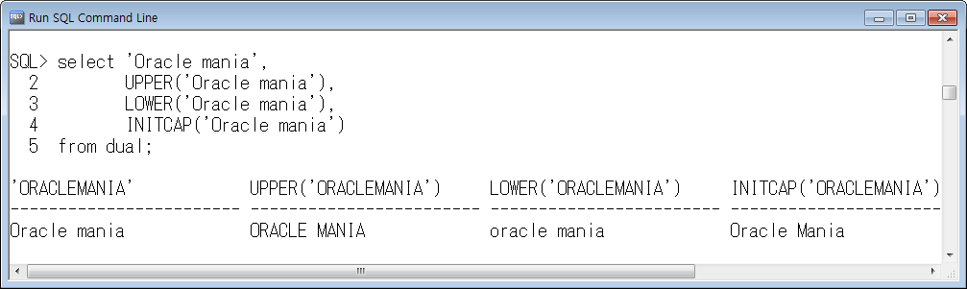
01. 문자 처리 함수(대소문자 변환함수)
구 분 | 설 명
LOWER | 소문자로 변환한다.
UPPER | 대문자로 변환한다.
INITCAP | 첫 글자만 대문자로 나머지 글자는 소문자로 변환한다.

Slide 5
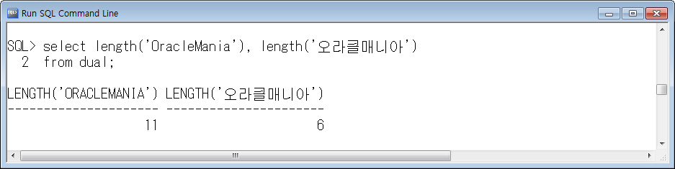

01. 문자 처리 함수(문자 길이를 반환하는 함수)
구 분 | 설 명
LENGTH | 문자의 길이를 반환한다.(한글 1Byte)
LENGTHB | 문자의 길이를 반환한다.(한글 3Byte)

Slide 6
01. 문자 처리 함수(문자 조작 함수)
구 분 | 설 명
CONCAT | 문자의 값을 연결한다.
SUBSTR | 문자를 잘라 추출한다.(한글 1Byte)
SUBSTRB | 문자를 잘라 추출한다.(한글 3Byte)
INSTR | 특정 문자의 위치 값을 반환한다.(한글 1Byte)
INSTRB | 특정 문자의 위치 값을 반환한다.(한글 3Byte)
LPAD, RPAD | 입력 받은 문자열과 기호를 정렬하여 특정 길이의 문자열로 반환한다.
TRIM | 잘라내고 남은 문자를 표시한다.

Slide 7
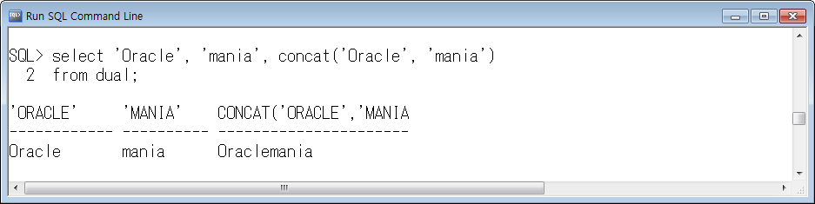
CONCAT
문자열을 결합하는 함수

Slide 8
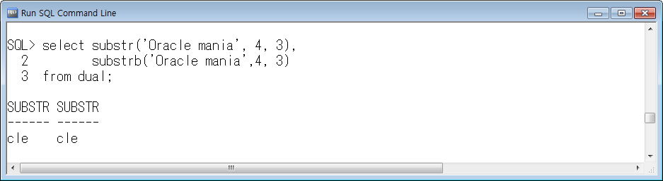
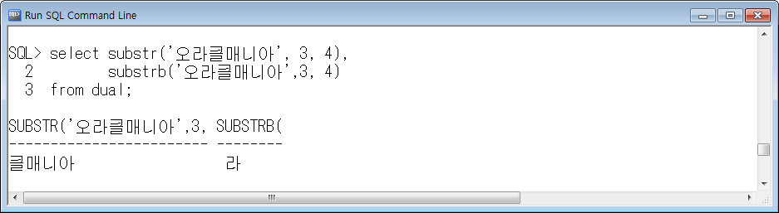
SUBSTR
기존 문자열에서 일부
형식 | SUBSTR(대상, 시작위치, 추출할 개수)

Slide 9
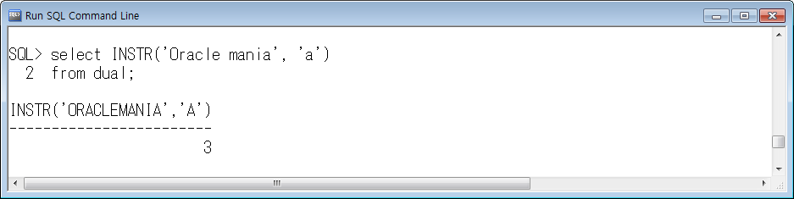
INSTR
문자열 내에 해당 문자가 어느 위치에 존재하는지를 알려 줌
형식 | INSTR(대상, 찾을글자, 시작위치, 몇_번째_발견)

Slide 10
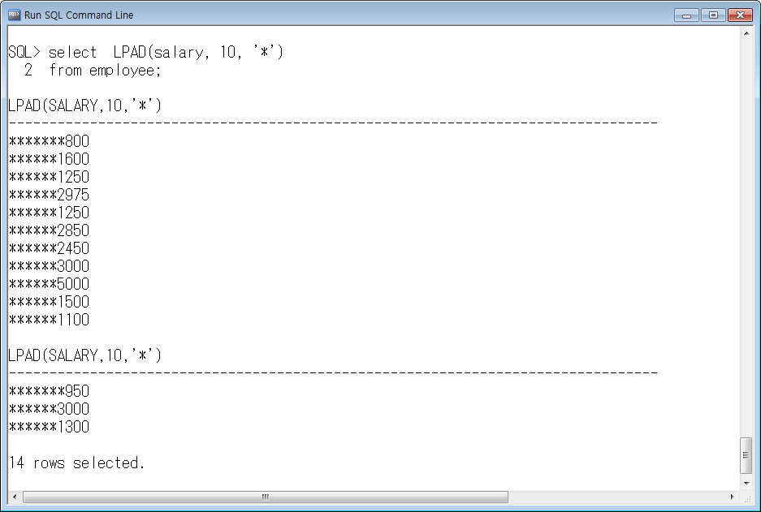
LPAD
칼럼이나 대상 문자열을 명시된 자릿수에서 오른쪽에 나타내고, 남은 왼쪽 자리를 특정 기호로 채움

Slide 11

RPAD
대상 문자열을 명시된 자릿수에서 왼쪽에 나타내고, 남은 오른쪽 자리를 특정 기호로 채움

Slide 12
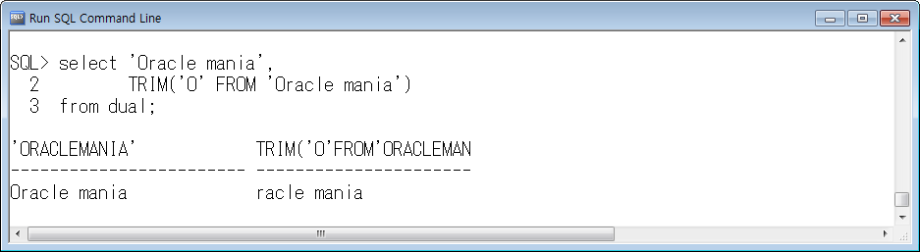
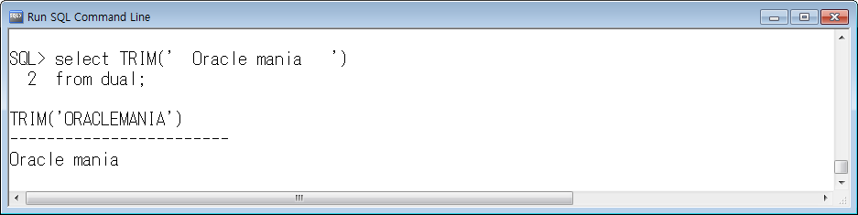
TRIM
칼럼이나 대상 문자열에서 특정 문자가 첫 번째 글자이거나 마지막 글자이면 잘라내고 남은 문자열만 반환

Slide 13
02. 숫자 함수
구 분 | 설 명
ROUND | 특정 자릿수에서 반올림한다.
TRUNC | 특정 자릿수에서 잘라낸다. (버림)
MOD | 입력 받은 수를 나눈 나머지 값을 반환한다.

Slide 14
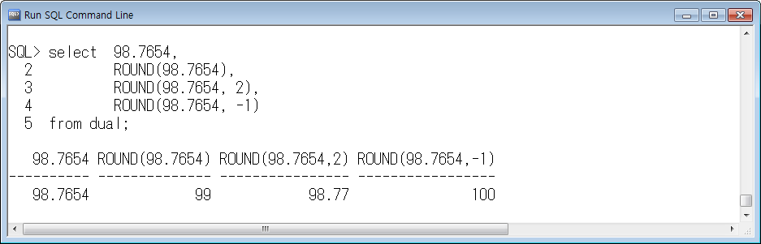
ROUND
반올림하기 위한 함수

Slide 15

TRUNC
소수점 n째 자리까지 남기고 나머지는 버림

Slide 16
03. 날짜 함수
구 분 | 설 명
SYSDATE | 시스템 저장된 현재 날짜를 반환한다.
MONTHS_BETWEEN | 두 날짜 사이가 몇 개월인지를 반환한다.
ADD_MONTHS | 특정 날짜에 개월 수를 더한다.
NEXT_DAY | 특정 날짜에서 최초로 도래하는 인자로 받은 요일의 날짜를 반환한다.
LAST_DAY | 해당 달의 마지막 날짜를 반환한다.
ROUND | 인자로 받은 날짜를 특정 기준으로 반올림한다.
TRUNC | 인자로 받은 날짜를 특정 기준으로 버린다.

Slide 17
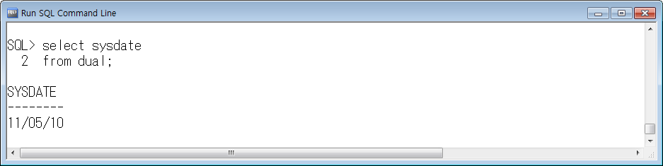
현재 날짜를 반환하는 SYSDATE 함수
SYSDATE 함수는 시스템에 저장된 현재 날짜를 반환하는 함수입니다. 다음은 시스템에서 현재 날짜를 얻어 와서 출력하는 예제입니다.

Slide 18
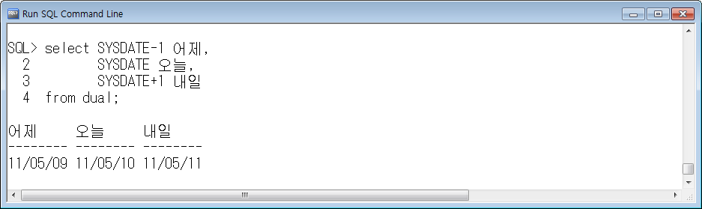
날짜 연산
날짜 형 데이터에 숫자를 더하면(날짜+숫자) 그 날짜로부터 그 기간만큼 지난 날짜를 계산합니다. 날짜 형 데이터에 숫자를 빼면(날짜-숫자) 그 날짜로부터 그 기간만큼 이전 날짜를 구합니다.

Slide 19
ROUND
날짜에 대한 반올림을 할 수 있습니다.
형식 | ROUND (date, format)
포맷 모델 | 단위
CC, SCC | 4자리 연도의 끝 두 글자를 기준으로 반올림
SYYY, YYYY, YEAR SYEAR, YYY, YY, Y | 년(7월 1일부터 반올림)
DDD, D, J | 일을 기준
HH, HH12, HH24 | 시를 기준
Q | 한 분기의 두 번째 달의 16일을 기준으로 반올림
MONTH, MON, MM, RM | 월(16일을 기준으로 반올림)
DAY,DY,D | 한주가 시작되는 날짜
MI | 분을 기준

Slide 20
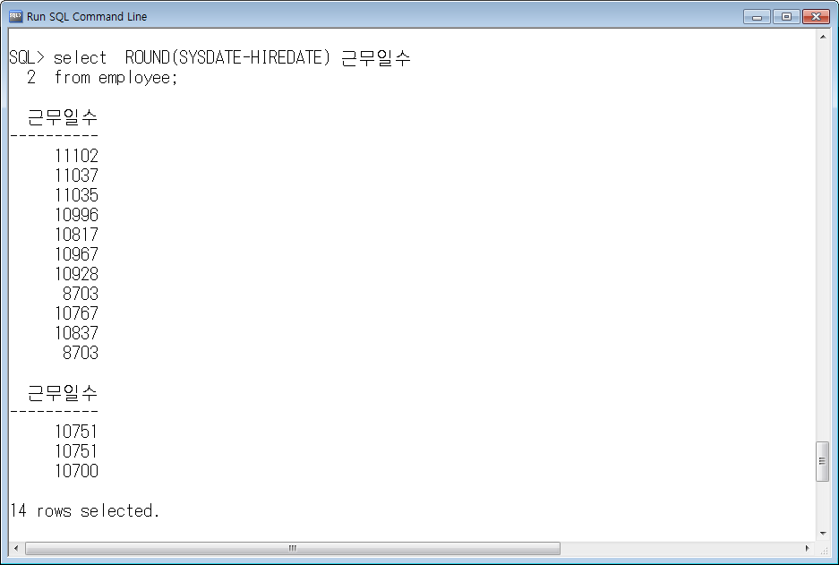
ROUND

Slide 21
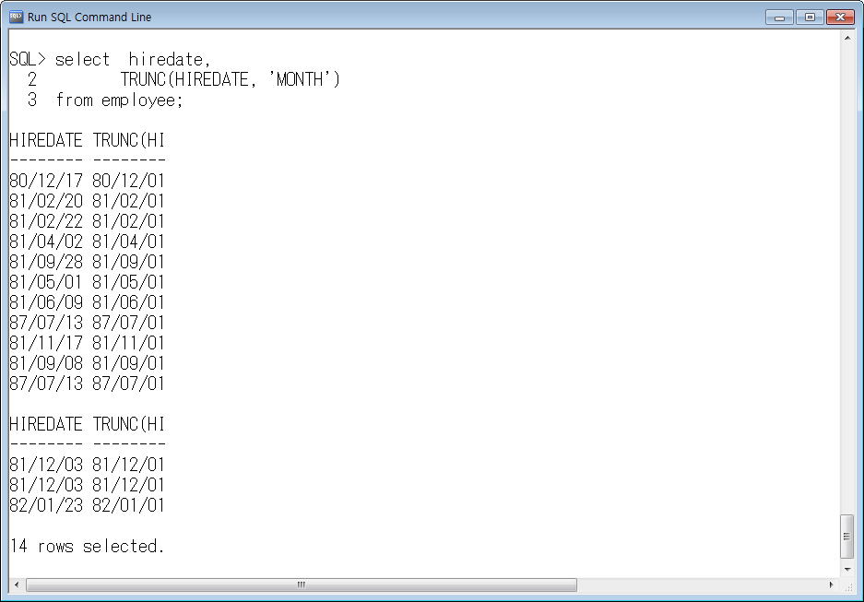
TRUNC
날짜를 잘라낼 수 있습니다.
형식 | TRUNC (date, format)

Slide 22
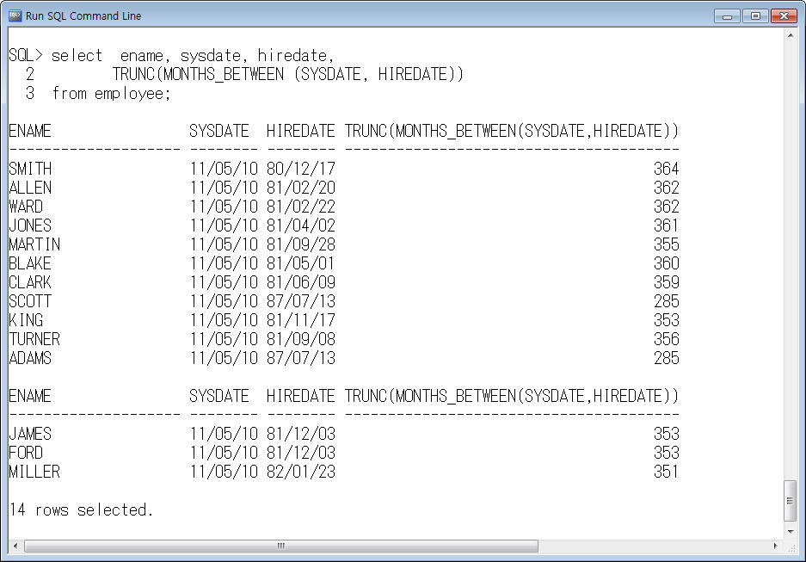
MONTHS_BETWEEN
MONTHS_BETWEEN 함수는 날짜와 날짜 사이의 개월 수를 구하는 함수입니다.
형식 | MONTHS_BETWEEN (date1, date2)

Slide 23
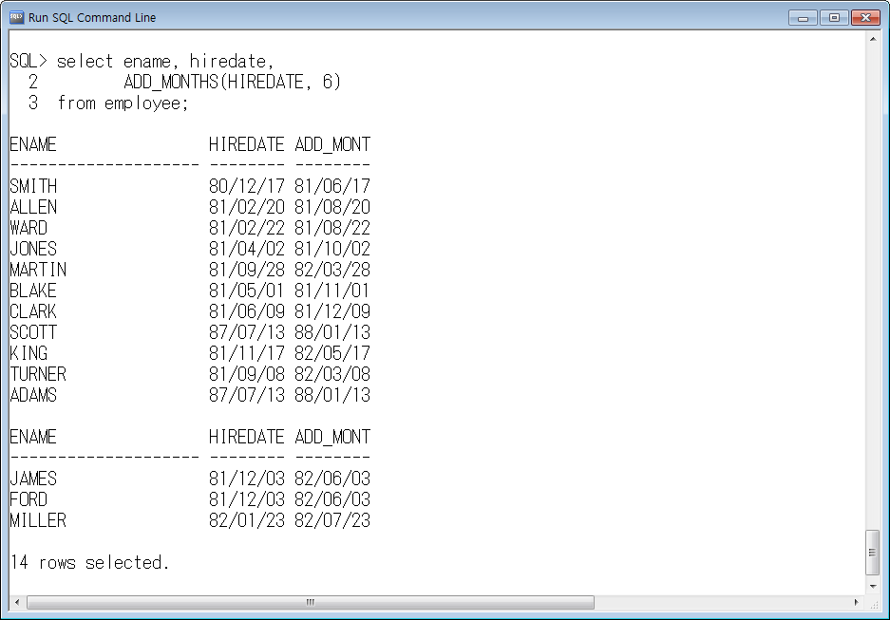
ADD_MONTHS
특정 개월 수를 더한 날짜를 구하는 함수
형식 | ADD_MONTHS (date, number)

Slide 24
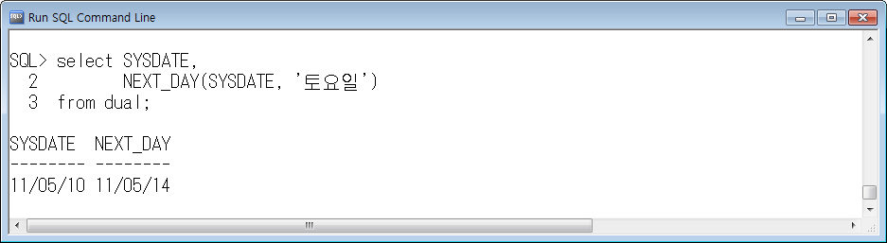
NEXT_DAY
NEXT_DAY 함수는 해당 날짜를 기준으로 최초로 도래하는 요일에 해당되는 날짜를 반환하는 함수입니다.
형식 | NEXT_DAY (date, 요일)

Slide 25
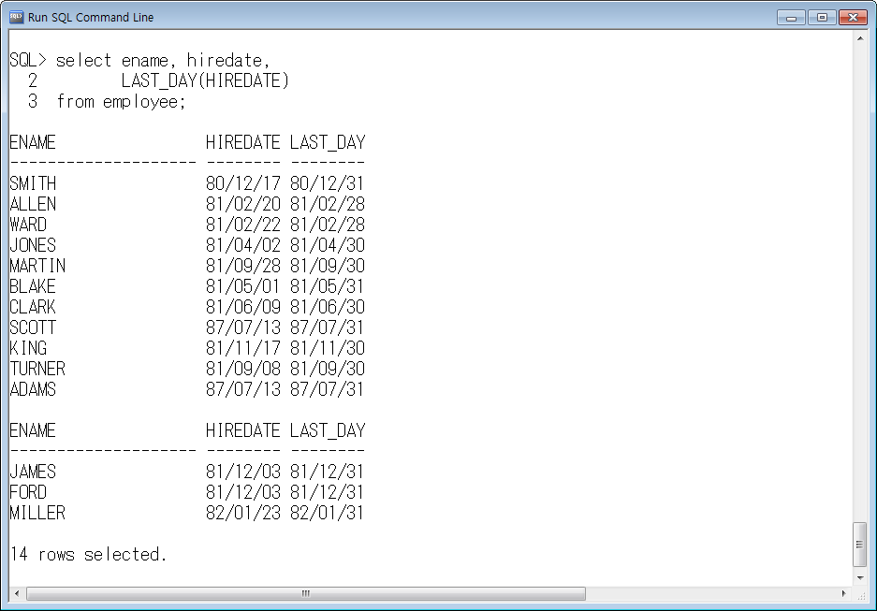
LAST_DAY
LAST_DAY 함수는 해당 날짜가 속한 달의 마지막 날짜를 반환하는 함수입니다.

Slide 26
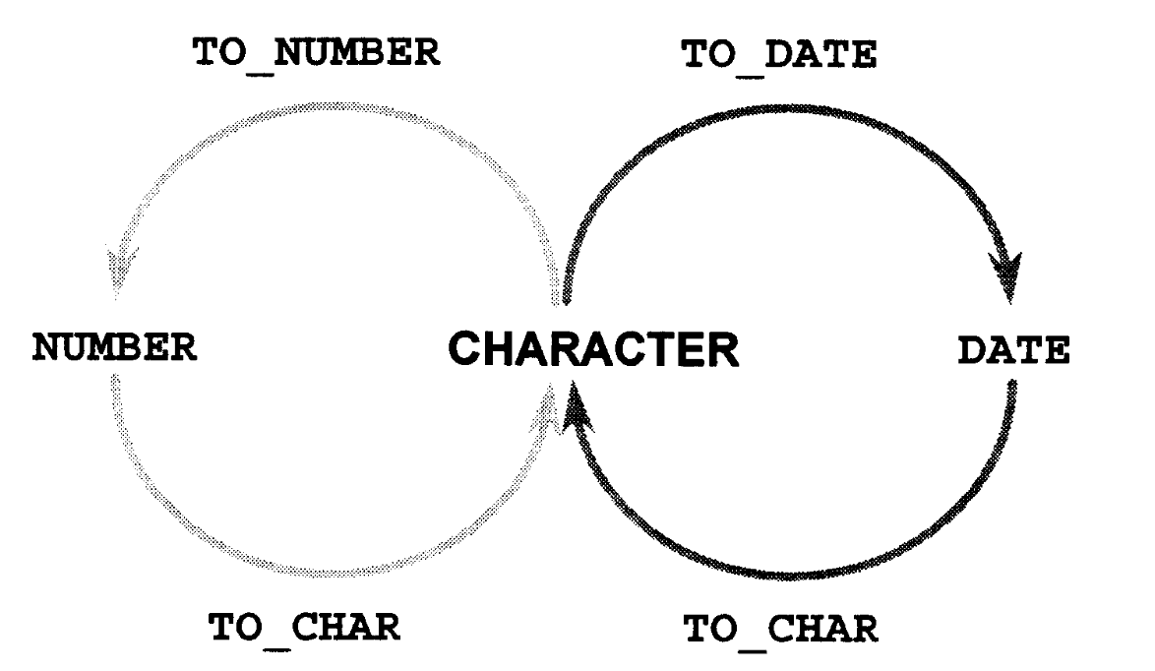
04. 형 변환 함수
오라클에서 데이터형으로 변환해야 하는 경우에는 TO_NUMBER, TO_CHAR, TO_DATE를 사용
구 분 | 설 명
TO_CHAR | 날짜형 혹은 숫자형을 문자형으로 변환한다.
TO_DATE | 문자형을 날짜형으로 변환한다.
TO_NUMBER | 문자형을 숫자형으로 변환한다.

Slide 27
TO_CHAR
날짜나 숫자를 문자로 변환하기 위해서 사용
다음은 날짜 출력 형식의 종류를 나열한 표입니다.
형식 | TO_CHAR (날짜 데이터, '출력형식')
종류 | 의미
YYYY YY MM MON DAY DY | 년도 표현(4자리) 년도 표현(2자리) 월을 숫자로 표현 월을 알파벳으로 표현 요일 표현 요일을 약어로 표현

Slide 28
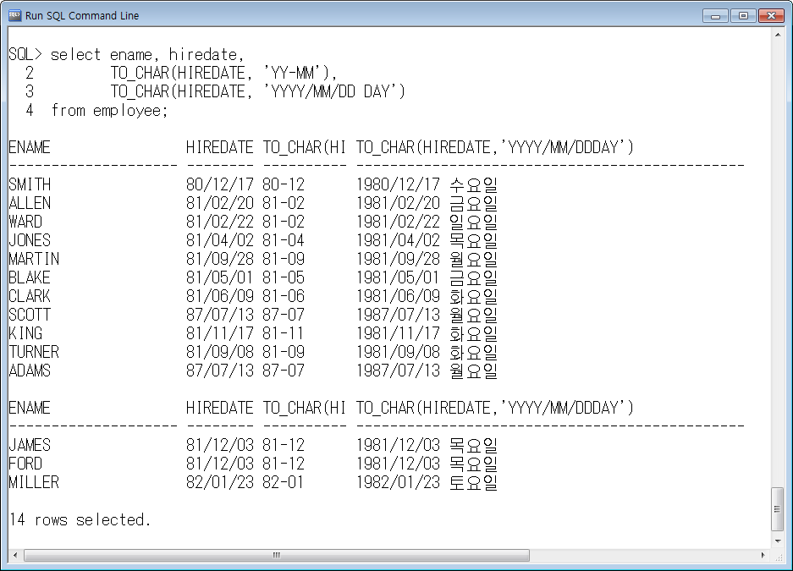
TO_CHAR

Slide 29
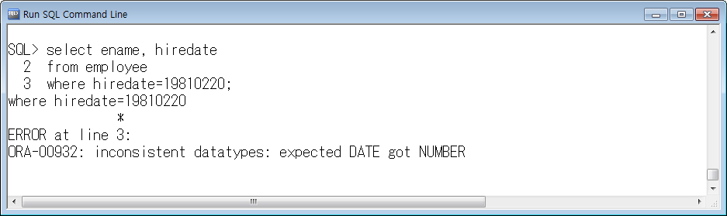
TO_DATE
문자열을 날짜 형으로 변환합니다.
형식 | TO_DATE(‘문자’, ‘format')

Slide 30
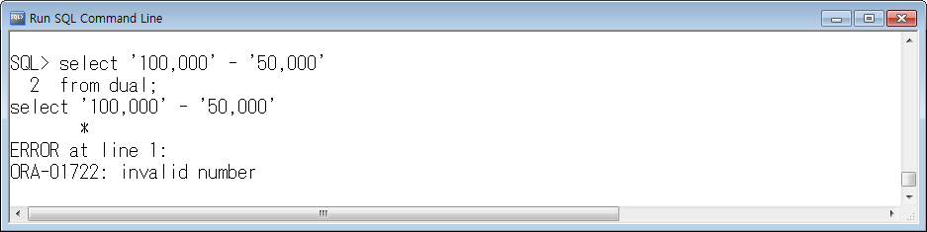
TO_NUMBER
특정 데이터를 숫자형으로 변환해 주는 함수

Slide 31
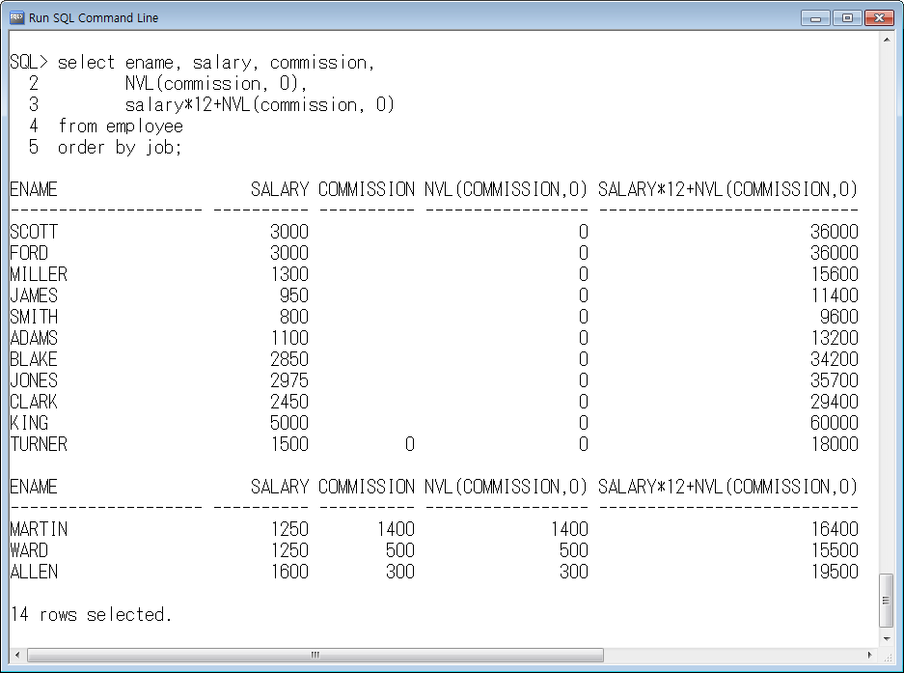
05. 일반 함수 (NVL 함수 )
NULL을 0 또는 다른 값으로 변환하기 위해서 사용하는 함수
형식 | NVL(expr1, expr2)

Slide 32
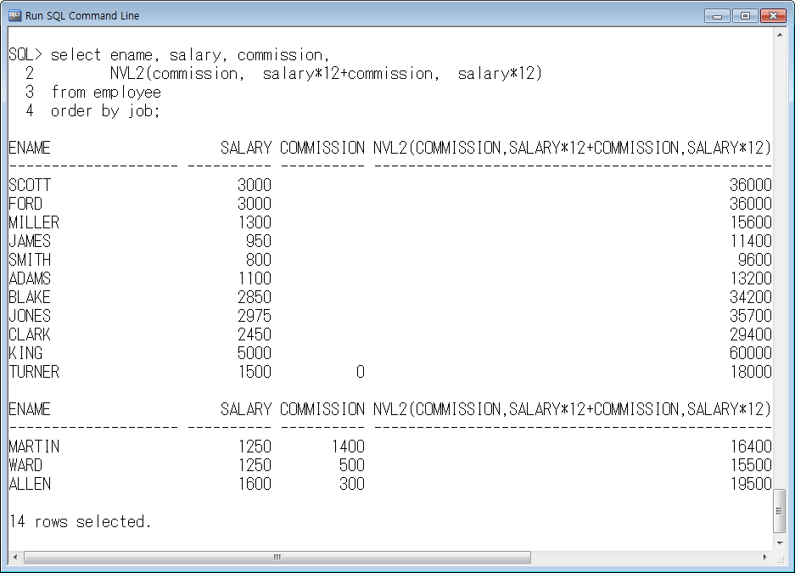
NVL 2 함수
expr1을 검사하여 그 결과가 널이면 expr2를 반환하고 널이 아니면 expr3을 반환
형식 | NVL2(expr1, expr2, expr3)

Slide 33
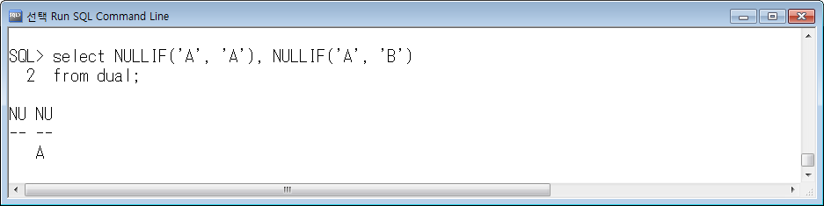
NULLIF 함수
두 표현식을 비교하여 동일한 경우에는 널을 반환하고 동일하지 않으면 첫 번째 표현식을 반환
형식 | NVLIF(expr1, expr2)

Slide 34
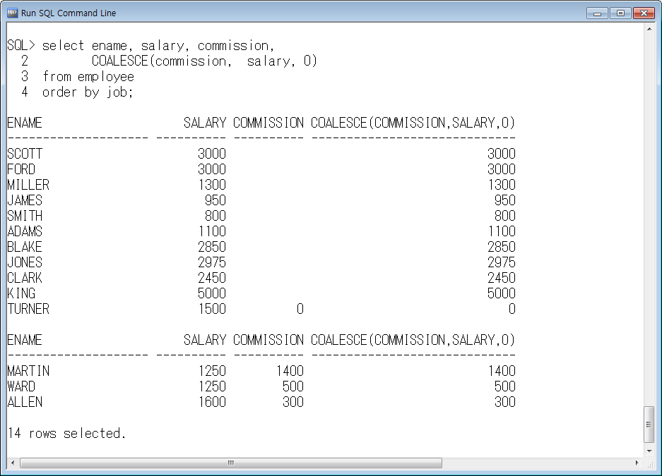
COALESCE
인수 중에서 NULL이 아닌 첫 번째 인수를 반환
expr-1이 NULL이 아니면 expr-1을 반환합니다. expr-1이 NULL이고 expr-2가 NULL이 아니면 expr-2를 반환합니다.
형식 | COALESCE(expr-1, expr-2, … ,expr-n)

Slide 35
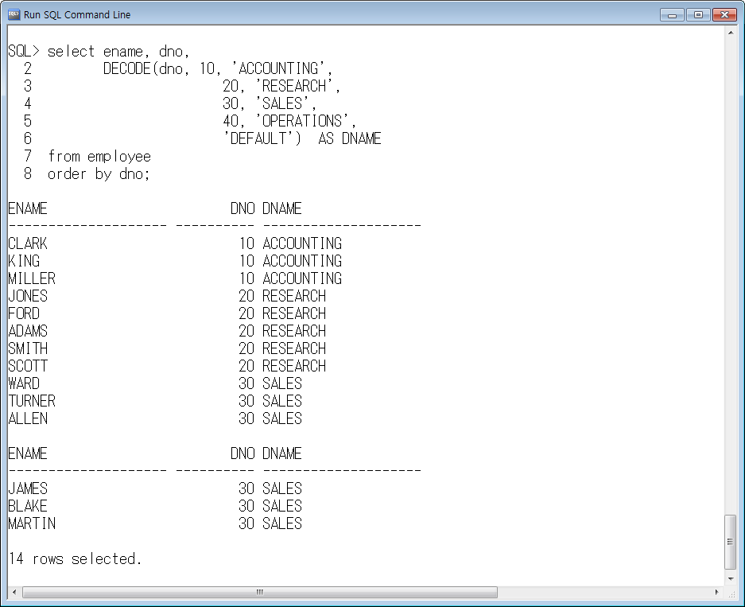
DECODE
조건에 따라 다양한 선택이 가능
형식 | DECODE (표현식, 조건1, 결과1, 조건2, 결과2, 조건3, 결과3, 기본결과n )

Slide 36
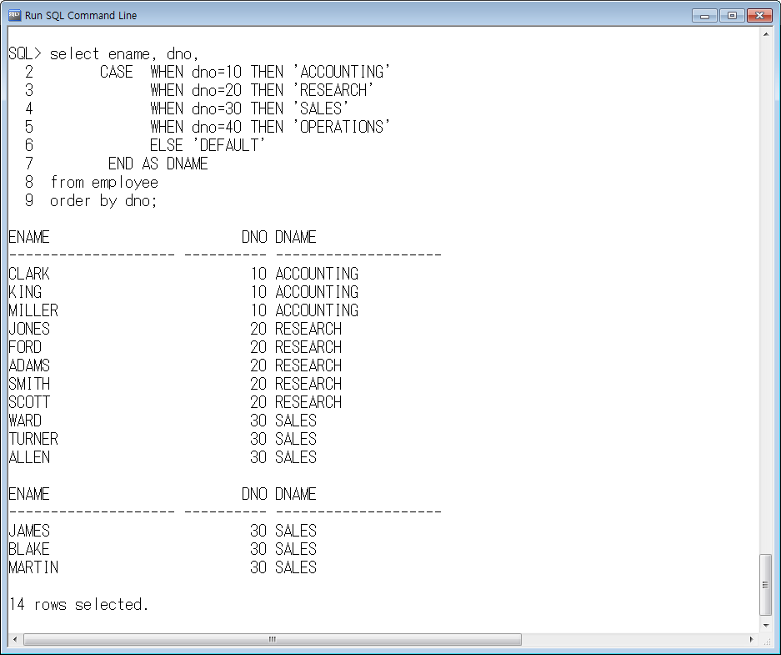
CASE
프로그램 언어의 if else if else 와 유사한 구조를 갖습니다.
형식 | CASE 표현식 WHEN 조건1 THEN 결과1 WHEN 조건2 THEN 결과2 WHEN 조건3 THEN 결과3 ELSE 결과n END

